Slide 1
TESIS PREVIO A LA OBTENCIÓN DEL TÍTULO DE INGENIERO EN MECATRÓNICA
TEMA: DISEÑO Y CONSTRUCCIÓN DE UN SISTEMA MECATRÓNICO DE VIGILANCIA AÉREA
AUTORES: LEON CAICEDO, DIANA CAROLINA
SANCHEZ GARCÍA VÍCTOR MAURICIO

Slide 2
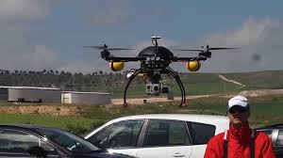
DESCRIPCIÓN DEL PROYECTO

Slide 3
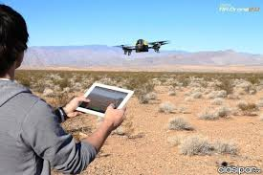
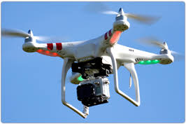
INTRODUCCIÓN
La empresa FORTUNY TECHNOLOGIES, deseosa de desarrollar nuevas tecnologías en el país, propone la posibilidad de un sistema de vigilancia aéreo basado en la tecnología de aeronaves autómatas que cumplan con los requerimientos necesarios para su optimo desempeño.

Slide 4
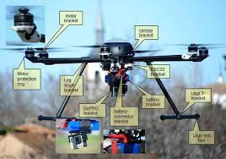
Objetivo General
OBJETIVOS
Investigar, diseñar y construir una Aeronave de Cuatro rotores, su sistema de control de vuelo automático, y la transmisión de video en tiempo real, para la empresa FORTUNITY TECHNOLOGIES

Slide 5
Objetivos Específicos
Definir los parámetros de alcance, altura y velocidad del sistema, además del tiempo del transmisión de video en tiempo real.
Diseño, selección y conclusión de los elementos electrónicos que interfieren en el desarrollo del sistema.
Acoplamiento del diseño final de la parte mecánica con el diseño final del modulo electrónico.

Slide 6
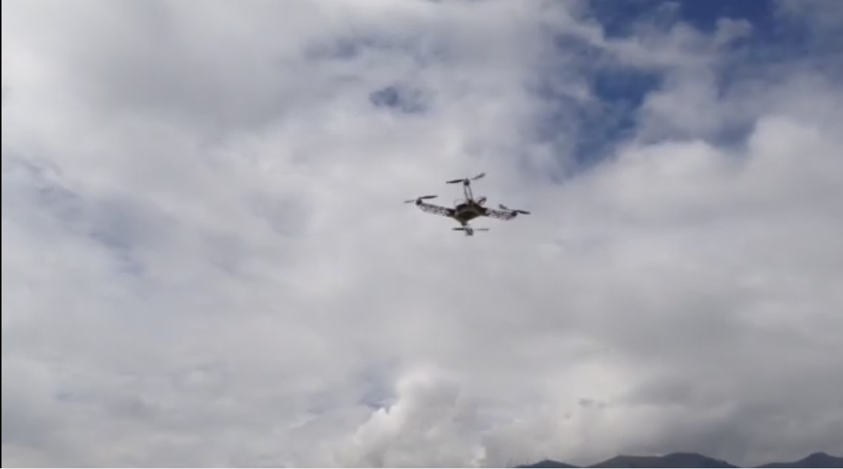
JUSTIFICACIÓN E IMPORTANCIA

Slide 7
El presente tema, se basa en la investigación de la aeronave y su sistema de control que cumpla con las metas de monitoreo y de navegación requeridas para el proyecto que desarrolla FORTUNY TECHNOLOGIES
La importancia de un sistema automático de monitoreo se basa en su flexibilidad y la reducción casi total de la intervención humana en la tarea final del sistema.

Slide 8
ÁREA DE INFLUENCIA
El proyecto pretende servir como una plataforma de innovación y de desarrollo para el país en todo lo que es el área de automatización, control, navegación, telecomunicaciones; así como una mayor eficiencia al cuerpo que brinda seguridad, teniendo incluso, una responsabilidad social.

Slide 9
ALCANCE DEL PROYECTO
Este proyecto de investigación pretende determinar la forma más eficiente de cumplir con las necesidades de un vuelo no tripulado ni controlado remotamente. Se enfrentará entonces la tarea de construir la aeronave, programarla y adecuarla para la transmisión de video en tiempo real. Mas no se realizará el software del sistema de control desde la central, ni tampoco de las estaciones de vigilancia. De estos temas, se ocupará el departamento de Redes de FORTUNY TECHNOLOGIES.

Slide 10
MARCO TEÓRICO

Slide 11
INTRODUCCIÓN
En el mundo de las aeronaves, una de las máquinas más complejas es el Helicóptero. Su complejidad radica en su versatilidad y maniobrabilidad para desempeñar varios tipos de tareas. Los helicópteros clásicos funcionan basados en un sistema de compensación por medio de dos rotores. El interés en este proyecto se concentrará en la investigación, diseño y control de una mini-aeronave de cuatro rotores, también conocido como quadrotor o cuadricóptero.

Slide 12
El desarrollo de los UAV se puede rastrear incluso hasta poco después de la I Guerra Mundial
Fueron usados durante la Segunda Guerra Mundial con el fin de entrenar a los soldados que operaban los cañones antiaéreos
Los UAV han demostrado en diferentes escenarios y especialmente en la Guerra del Golfo y en la Guerra de Bosnia
en la operación Tormenta del Desierto en 1991, la Armada estadounidense utilizó el sistema UAV Pioneer Israelí
En el 2003 en Irak atacó objetivos de gran valor para la coalición

Slide 13
Clasificación

Slide 14
Características del sistema de vigilancia
En esta sección se presentan las principales características de una aeronave de cuatro rotores, la dinámica de dicho modelo y los diferentes sistemas electrónicos necesarios para el sistema de vigilancia

Slide 15
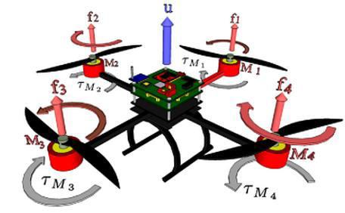
Un quadrotor como el mostrado en la figura, tiene ciertas ventajas al modelo convencional de helicópteros. Dado que los rotores frontal y posterior giran en sentido horario mientras que los otros dos giran en sentido contrario, el efecto giroscópico y las torques aerodinámicas tienden a ser cancelados durante el vuelo.

Slide 16
Descripción del funcionamiento

Slide 17
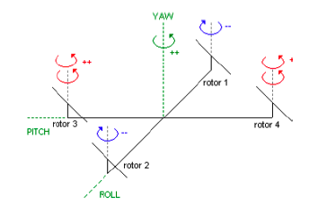
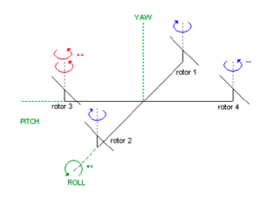
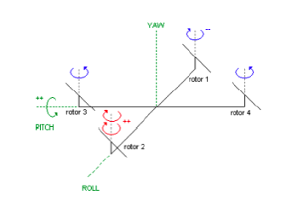
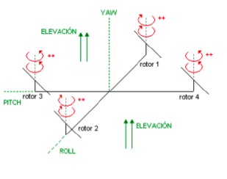
Movimiento de guiñada (yaw).
Movimiento de
inclinación (pitch).
Movimiento de
bamboleo (roll).
Movimiento Vertical.

Slide 18
Diseño del sistema
DISEÑO MECÁNICO

Slide 19
Modelo de diseño a cinco etapas

Slide 20
Objetivos de la etapa de definición del problema.
Gracias a la investigación sobre artículos y proyectos similares se tiene una idea de cuáles son las estructuras más utilizadas, de qué tipo de material están hechas y sus dimensiones.

Slide 21
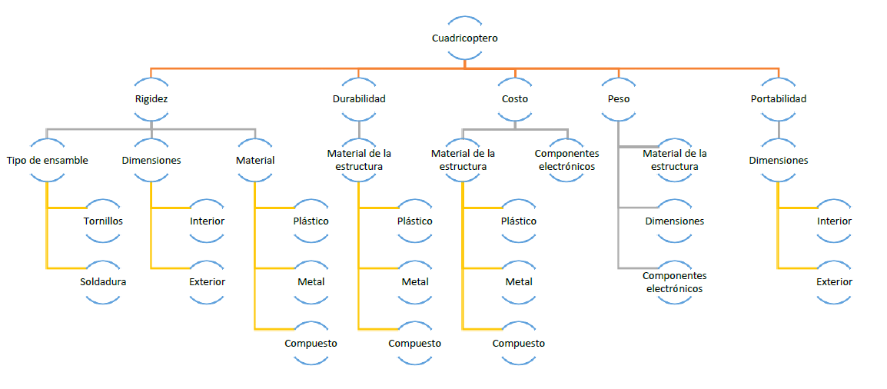
Diseño conceptual

Slide 22
Objetivos
Es necesario tener bien definidos cada uno de los objetivos específicos del cuadricóptero y conocer las características específicas de cada uno de ellos para poder cumplirlos.
Peso
Durabilidad
Rigidez
Portabilidad
Costo
Cumplir con todos los parámetros propuestos por la empresa en este caso alcance y tiempo de autonomia

Slide 23
Antes de empezar con el diseño preliminar de la estructura, una vez obtenidos los objetivos de la misma, y los parámetros planteados para el proyectos, es necesario la selección de los elementos electrónicos montados sobre la estructura.

Slide 24
.
Se utiliza motores brushless para aeromodelismo con control electrónico
Posee un KV de 600 idoneo de acuerdo a los calculos
Las hélices más comunes son las que se usan en aeromodelismo, están son conocidas como hélices normales
.
El tren de aterrizaje seleccionado cumple con las características respectivas, en este caso tienen una altura correcta para que el soporte de la cámara
Posee una tarjeta controladora para los movimientos en tres ejes como es necesaria para este dispositivo
.
Los controladores de los motores permiten regular la potencia suministrada a cada motor.
En nuestro caso trabajan a 11.1V
.
Las baterías de Litio-Polimero son usadas para este tipo de aplicaciones en donde se necesitan elevadas potencias y bajo peso.

Slide 25
Diseño preliminar
Estructura

Slide 26
Codificación de partes
Brazos
Placa Superior
Placa Inferior

Slide 27
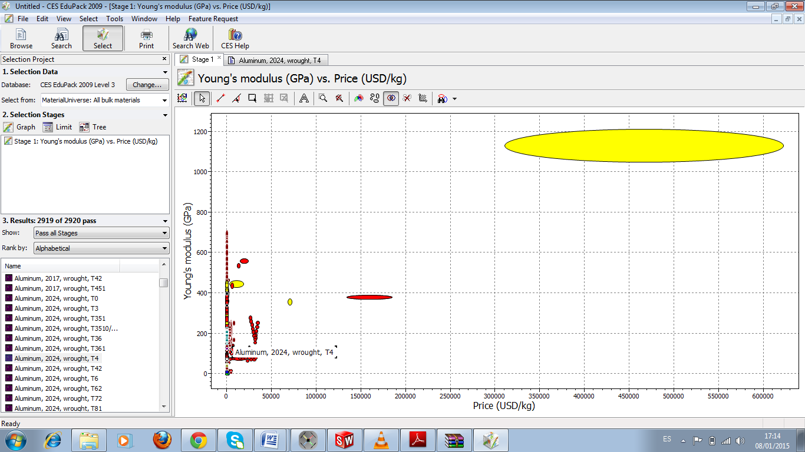
Selección de materiales
De acuerdo a las características principales que debe llevar estructura por completo, se utiliza el software para selección de materiales CES, en el cual siguiendo los requisitos planteados mecánicamente se procede a la selección del material idóneo para la fabricación.

Slide 28
Modelado CAD

Slide 29
Calculo del peso total del sistema

Slide 30
Análisis de fuerzas para la aeronave
Análisis en los brazos

Slide 31
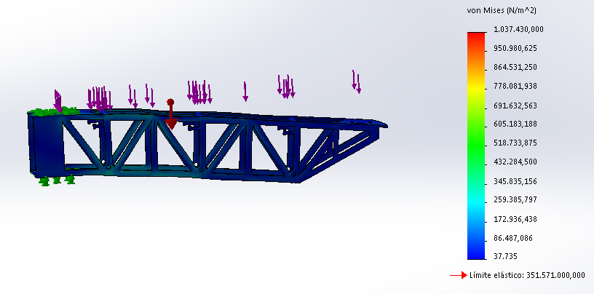
Simulación en elementos finitos
Deformacion Von Mises

Slide 32
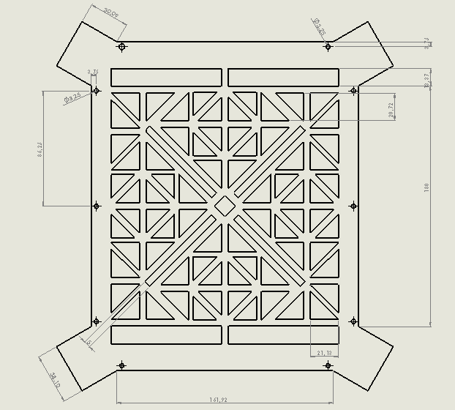
Análisis en placa inferior

Slide 33
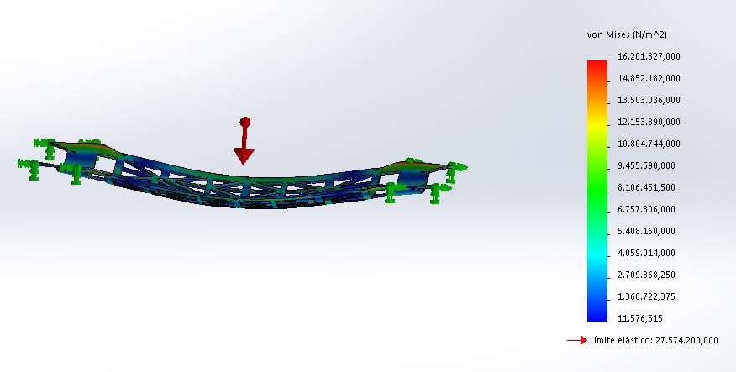
Simulación de elementos finitos
Tensiones von Mises

Slide 34
Fabricación de cada pieza
Para la fabricación de cada pieza se tomó en cuenta los objetivos planteados para el sistema, como se supo manifestar anteriormente el material seleccionado fue el aluminio y de acuerdo al diseño preliminar el espesor de cada pieza permite que soporte las fuerzas y cargas aplicadas tanto a nivel dinámico como estático.

Slide 35
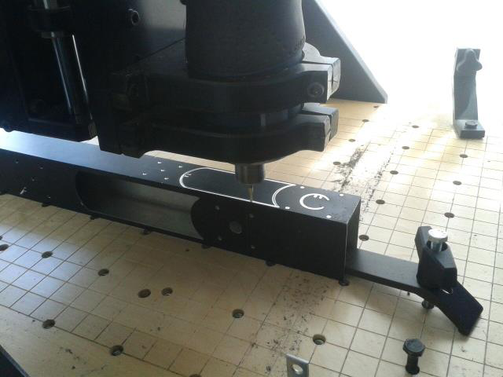
Brazos y perfiles laterales
Los brazos empezaron su fabricación a partir de perfiles de aluminio adquiridos de la línea Cedal.

Slide 36
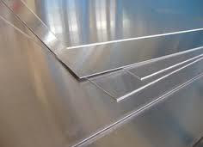
Placa superior e inferior
Para el maquinado de las placas y de acuerdo al material previamente seleccionado se tomó planchas de aluminio para su maquinado con un espesor de 1,5 mm.

Slide 37
DISEÑO ELECTRONICO
Sistemas de potencia
Sistema de control de vuelo
Sistema de control de velocidad de rotores
Sistema central de Control de Posicionamiento y de Navegación.

Slide 38
ESQUEMATICO DEL SISTEMA DE POTENCIA

Slide 39
Sistema de Control de Vuelo
De acuerdo al análisis del dispositivo el sistema de control de vuelo deberá ser un sistema que nos permita controlar de manera rápida y eficiente toda la forma de vuelo del Cuadricóptero, considerando que debe trabajar a un voltaje Standard de 3.3V para la comunicación con el Procesador central.

Slide 40
Sistema de control de velocidad de Rotores.
Debido a que los motores son sin escobillas, es necesario utilizar ESCs (ElectronicSpeedController) que son Controladores Electrónicos de Velocidad por sus siglas en Inglés. El parámetro considerado fue la máxima corriente posible de consumo que deberá pasar por el ESC durante el momento de arranque de los motores, dato tomado del proveedor de los mismos.

Slide 41
Sistema de Control de Posicionamiento y de Navegación
El sistema de Control de Posicionamiento y de Navegación, de acuerdo con todos los datos que se deben procesar y analizar, se utilizó el siguiente procesador y los siguientes sensores:
Procesador: FreescaleKinetics MK10DX256VLL
GPS: MST-A2200
Acelerómetro: FXOS8700
Barómetro: MPL115A2
Conversor DC/DC: 78SR3.3
Conversor DC/DC: 78SR5
Giroscopio: ADIS16305
Transmisor-Receptor Bluetooth: Parani ESD-110
Magnetómetro: MAG3110

Slide 42
El Circuito de control de posicionamiento y navegación teórico fue el siguiente:

Slide 44
Sistema de Control
Sistema de control
Control de Vuelo
Control de Altura
Control de Posicionamiento
Control de Trayectoria

Slide 45
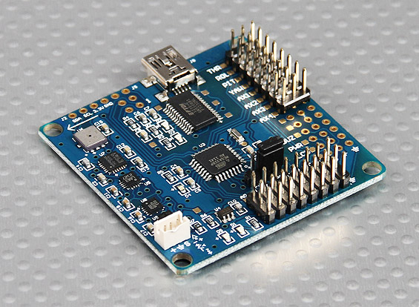
Control de Vuelo

Slide 46
Configuración de Multiwii

Slide 47
Modos de vuelo
Modos de vuelo
Acro
Angle
Horizon
Baro
Mag
Es el modo de vuelo por defecto en caso de que ningún modo sea seleccionado
Es el modo de vuelo que mantiene siempre estable a la aeronave si las constantes del PID están correctamente sintonizadas.
Es el modo de vuelo que mezcla la estabilidad de vuelo del modo angle y la acrobacia
Cuando es activado este modo de vuelo, la multiwii ejecuta un control de altura
Es el modo de vuelo que mantiene el posicionamiento del movimiento de guiñada sin cambio alguno

Slide 48
Control de vuelo
El control de vuelo fue ejecutado por la multiwii, activando la opción de modo de vuelo Baro

Slide 49
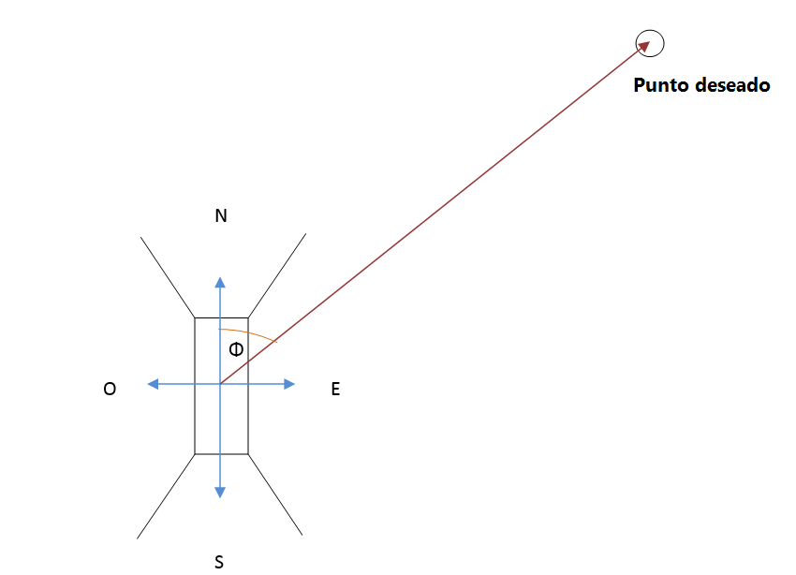
Control de Trayectoria
El control de trayectoria se realiza mediante el siguiente procedimiento:

Slide 50
Control de Posicionamiento
El control de posicionamiento sigue el mismo control anterior. La diferencia es que corrige los ángulos de pitch y roll en vez de yaw en el siguiente procedimiento:
Una vez llegado al punto geográfico especificado, se calcula el vector de error de posición.
Se calcula el ángulo mediante el algoritmo de control PID.
Se corrige la posición de acuerdo al vector de error, enviando la señal a pitch y roll.
Se controla la altura
Se controla la posición hasta que se reciba la señal de otra posición o de retorno al lugar de despegue.

Slide 51
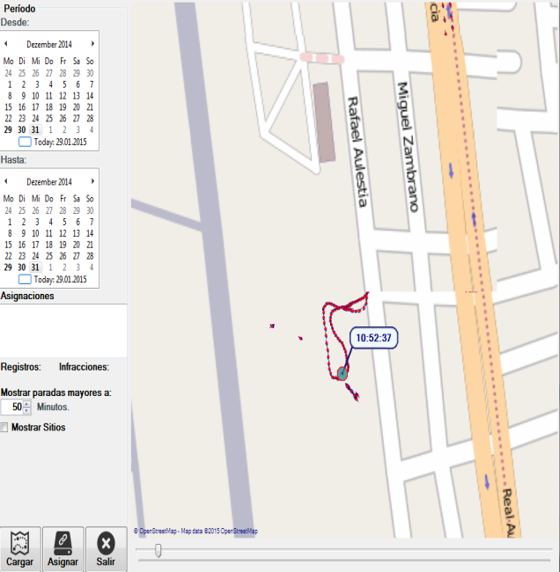
Software de transmisión de datos y verificación

Slide 52
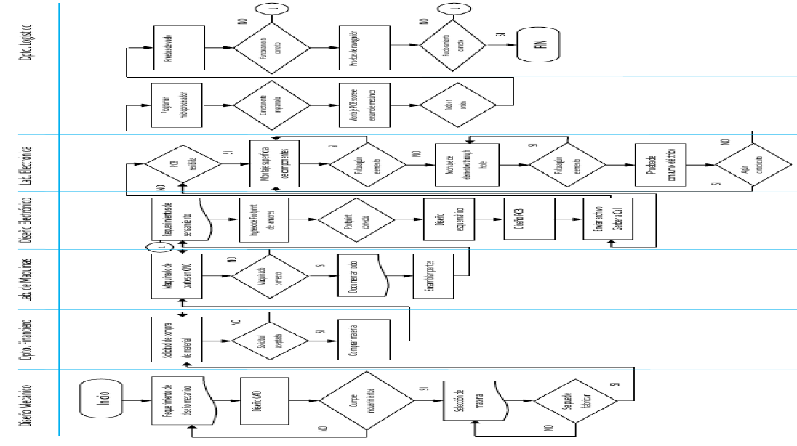

Slide 53
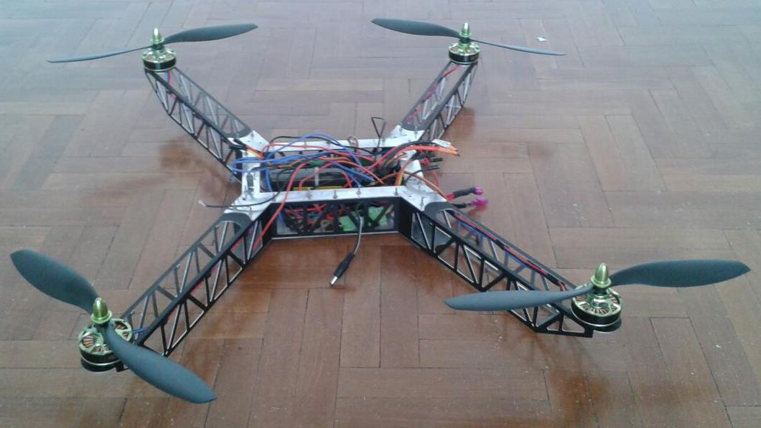
Resultados
PARAMETRO | RESULTADO
Autonomia de vuelo | 45.36 min
Altura de vuelo | 15 metros
Implemetacion | Completa

Slide 54
Conclusiones
Durante el acercamiento a los vehículos aéreos no tripulados, se hizo conciencia de las innumerables prestaciones que estos pueden ofrecer; este proyecto sienta bases y herramientas para continuar la creación de aplicaciones que los estudiantes de la carrera de Ingeniería en Mecatrónica pueden explorar, la integración de diferentes tecnologías hacen que el desarrollo de estos vehículos sea una rama sinérgica a las diferentes ingenierías.
El cuadricóptero se adecuó perfectamente a las necesidades del proyecto, lo que permite concentrarse en el sistema de control de seguimiento autónomo y la instrumentación a implementar, ya que su estabilidad de vuelo es buena debido a la tecnología de navegación embebida en el cuadricóptero.

Slide 55
El cuadricóptero tiene un diseño tanto electrónico como mecánico lo suficientemente robusto como para soportar golpes y caídas moderadas, que se presentan al ser manejados por usuarios sin la suficiente experiencia. Cualquier anomalía que se presente, sin haber puesto en riesgo la integridad del mismo, es producto de fallas aerodinámicas resultado de choques, caídas o deformación de las hélices.

Slide 56
La etapa de pruebas y verificación de cada subsistema del cuadricóptero resultó de gran importancia y ayuda para entender mejor su funcionamiento y corregir los errores de diseño que se realizaron inicialmente. De esta manera, a la hora de ser integrados se tiene un mayor nivel de confiabilidad de que van a funcionar correctamente.
El desarrollo de un proyecto multidisciplinario como el presente, requiere de mucho tiempo de planificación, desarrollo, seguimiento y control necesarios para obtener un prototipo con las características y especificaciones definidas

Slide 57
Los motores sin escobillas mostraron un desempeño superior al esperado, al trabajar en conjunto con sus respectivos controladores electrónicos de velocidad. Estos motores poseen una relación potencia efectiva/peso mucho más elevada que su contraparte con escobillas.
La elección y balanceo correcto de las hélices de los motores, además que la forma seleccionada de la estructura resulta fundamental para el buen funcionamiento del sistema, ya que provoca menos vibración en el sistema, y un vuelo más estable.

Slide 58
Se ha logrado la construcción de un robot autónomo volador con 6 grados de libertad controlados, apropiado para los vuelos requeridos. Se priorizo la utilización de componentes de bajo costo, aunque la mayoría de estos no se consiguen en nuestro país.
La carga útil remanente del prototipo es de aproximadamente 1kg, la cual nos permite agregar en un futuro una unidad de procesamiento con mayores capacidades y cámaras para lograr a través de algoritmos de procesamiento de imágenes una estabilización en los 6 grados de libertad y una mejora en la respuesta global del sistema.

Slide 59
Recomendaciones
Es importante dar mantenimiento preventivo a las partes constitutivas del cuadricóptero para asegurar un vuelo estable, este mantenimiento se puede enfocar en el enderezamiento de las hélices y en poner aceite en el eje del motor para evitar que la fricción desgaste la guía del mismo.

Slide 60
El buen uso de las baterías LiPo, tanto en su carga como descarga, asegura una vida útil prolongada de lo contrario éstas empiezan a inflarse y reducir su capacidad de carga, tornándose en un punto nocivo para la salud y para el ambiente.
La adquisición de imágenes abre puertas a herramientas como el procesamiento digital de imágenes y la automatización de estos vehículos, gracias a este proyecto se logra adquirirlas desde un cuadricóptero con un alcance teórico de 1000 metros radiales en campo abierto, imagen que es captada en el computador y se deja dispuesta a cualquier tipo de tratamiento digital, la adquisición es asistida por una cámara Sony de alto desempeño y prestaciones mínimas para realizar vuelos no tripuladosl, se implementa la comunicación del mando para poder pilotar desde cualquier dispositivo que sea reconocido como tal por el computador.

